Slide 1



UNIVERSIDAD AUTÓNOMA DEL ESTADO DE MÉXICO
FACULTAD DE ECONOMÍA
LICENCIATURA EN ECONOMÍA
Unidad de aprendizaje: Metodología y Filosofía de la Economía
Titulo del material: Etapas de la investigación científica
Por: Wendy Ovando Aldana

Slide 2
Guión explicativo de uso
Las siguientes diapositivas se refieren a algunos puntos importantes sobre la Unidad VI de la materia Metodología y Filosofía de la Economía.
Se han adicionado subtemas que se consideran importantes para la comprensión de la Unidad VI. Además de dos diapositivas con información en inglés para fortalecer las Unidades de Aprendizaje por componentes mixtos.
Se complementan con algunos ejemplos, imágenes y esquemas que permitirán al alumno tener una mejor comprensión de los temas tratados.

Slide 3
Metodología y Filosofía de la Economía
Objetivo de la Unidad de Aprendizaje:
El alumno conocerá los elementos básicos para elaborar el diseño de investigación de un tema económico específico, basándose en resultados de investigación y datos económicos.

Slide 4
Unidad VI. Etapas de la investigación científica
6.1 Etapas de la investigación científica
6.2 Construcción del problema
6.3 Planteamiento de hipótesis
6.4 Diseño Metodológico
6.5 Recolección de datos
6.6 Análisis e interpretación de los datos
6.7 Publicación de resultados

Slide 5
OBJETIVO DE LA UNIDAD VI
Diseñar un proyecto de investigación económico

Slide 6
CONTENIDO TEMÁTICO
Etapas de la Investigación Científica
  ¿Qué es la investigación científica?
  Tipos de investigación
  Enfoques de investigación (cuantitativo y cualitativo)
  Etapas de la Investigación científica (enfoque cuantitativo)
Planteamiento del problema
  Idea de investigación
  El problema de investigación

Slide 7
6.1 Etapas de la investigación científica

Slide 8
¿Qué es la investigación Científica?
La investigación es un conjunto de procesos sistemáticos, críticos y empíricos que se aplican al estudio de un fenómeno o problema (Hernández, Fernández-Collado y Baptista, 2014, p. 4)
La investigación científica es una investigación sistemática, controlada, empírica, amoral, pública y crítica de fenómenpos naturales. Se guía por la teoría y las hipótesis sobre las presuntas relaciones entre esos fenómenos (Kerlinger y Lee, 2002)

Slide 9
Dos observaciones a la definición
Sistemática y controlada
Es ordenada, por lo que los investigadores pueden tener una confianza crítica en los resultados.
Empírica
Se debe demostrar por medio de una prueba independiente externa.

Slide 10

Dentro de la investigación científica existe la revisión de pares: otros con igual capacidad son llamados para evaluar un trabajo científico antes de ser publicado en revistas especializadas.
Ventajas de la revisión de pares:
Estudios fraudulentos

Slide 11
Tipos de investigación
Por su propósito
Básica
Aplicada
Por su alcance
Exploratoria
Descriptiva
Por las fuentes de información
Documental
De campo
Correlacional
Explicativa
Mixta
Por manipulación de variables
Experimental
No experimental

Slide 12
Por su propósito
Básica (pura)
No tiene una aplicación inmediata. Tiene como propósito la aportación de elementos teóricos al conocimiento.
Aplicada
Trata de corroborar la teoría en un campo directo concreto de aplicación. Soluciona problemas prácticos.

Slide 13
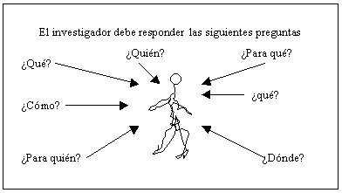
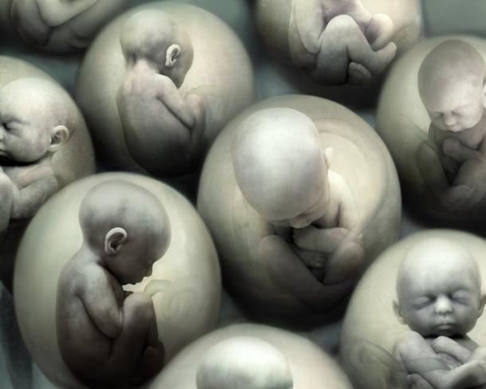
Por su alcance
1) Exploratoria
Investiga problemas poco estudiados
Indaga desde una perspectiva innovadora
Prepara el terreno para nuevos estudios
2) Descriptiva
Busca especificar las propiedades, características y perfiles de personas, grupos, comunidades, etc.
Su objetivo no es ver como se relacionan las variables de estudio, solo las describe.
Clonación

Slide 14
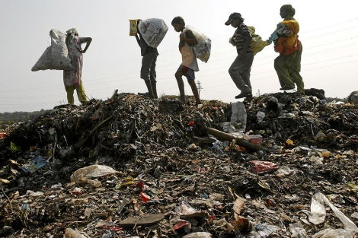
Por su alcance
3) Correlacional
Asocian conceptos o variables
Permiten predicciones
Cuantifican relaciones entre variables
4) Explicativa
Determinan las causas de los fenómenos
Generan un sentido de entendimiento
Son sumamente estructuradas
X (Ingreso de los individuos)
Y (Consumo individual)
¿Cómo explicar la pobreza?

Slide 15

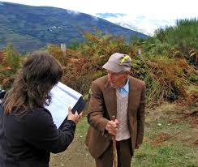
Por sus fuentes de información
Documental
Requiere consultar en documentos: revistas, libros, periódicos, informes, etc. Datos secundarios
Campo
Se realiza directamente con la fuente de información. Datos primarios.
Mixta
Se combinan las dos anteriores.

Slide 16
Por la manipulación de variables
Manipulación de variables
EXPERIMENTAL
Se refiere a experimentos verdaderos. Reúnen dos requisitos: 1) grupos de comparación y 2)equivalencia de los grupos (similitud). Se seleccionan al azar.
NO EXPERIMENTAL
Estudios que se realizan sin la manipulación deliberada de variables y en los que solo se observan los fenómenos en su ambiente natural para después analizarlos. Pueden ser transversales o longitudinales.

Slide 17
Enfoques de investigación
Enfoques
Cuantitativo
Cualitativo

Slide 18
Enfoque cuantitativo está relacionado con el método deductivo.
El método deductivo es aquél que parte de lo general a lo particular.
Enfoque cualitatitvo está relacionado con el método inductivo.
El método inductivo es aquél que parte de lo particular a lo general.

Slide 19
Modo deductivo de investigación en un estudio cuantitativo
El investigador verifica una teoría
Se operacionalizan las variables
Se emplea un instrumento para medir variables
Se prueban las hipótesis o preguntas de investigación derivadas de la teoría

Slide 20

La investigación con enfoque cuantitativo es un medio para someter a prueba las teorías examinando la relación entre variables. Las variables pueden ser medidas a través de instrumentos que permiten analizar datos, por lo que se pueden emplear procedimientos estadísticos.

Slide 21
Modo inductivo de investigación en un estudio cualitativo
El investigador colecta información
Forma categorías
Busca modelos o patrones de teorías
Realiza preguntas
Desarrolla una teoría o compara el modelo o patrón con otras teorías

Slide 22
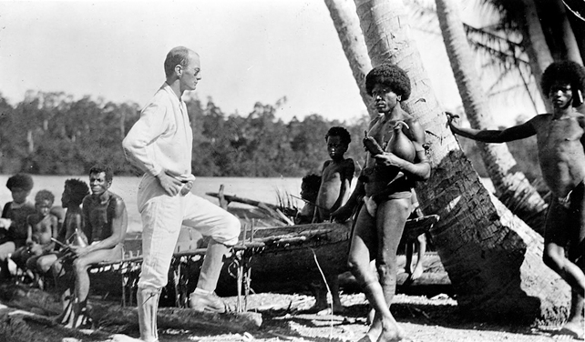
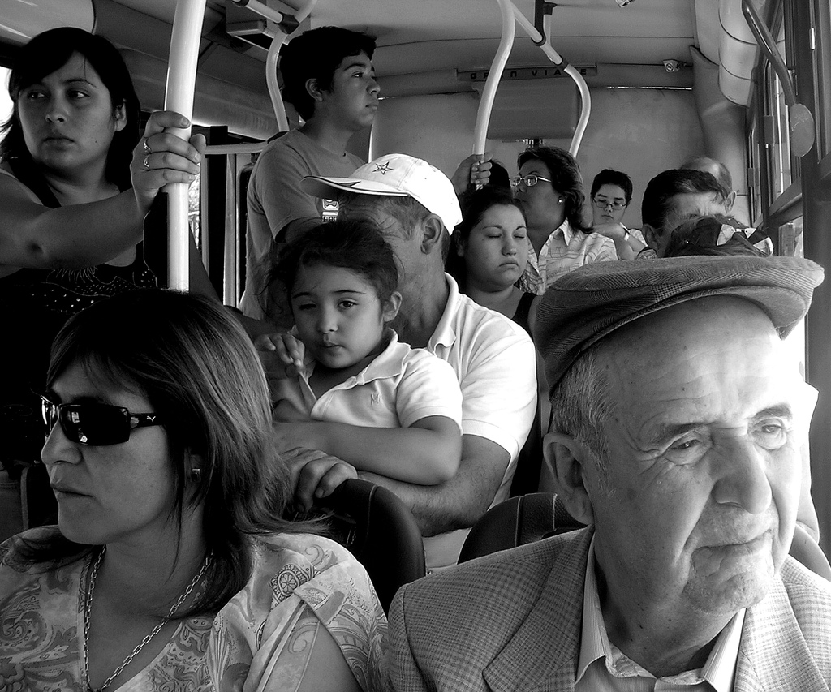
La investigación con enfoque cualitativo es un medio para explorar y comprender el significado individual o grupal que le otorgan a un problema social o humano. El investigador hace una interpretación de los datos recolectados.

Slide 23
Pregunta | Cuantitativo | Cualitativo
¿Cuál es el propósito de la investigación? | Explicar y predecir; confirmar y validar; probar una teoría; resultados orientados. | Describir y explicar; explorar e interpretar; construir una teoría; proceso orientado
¿Cuál es la naturaleza del proceso de investigación? | Focalizarse; variables conocidas; guías establecidas; diseño estadístico | Holístico; variables desconocidas; guías flexibles; diseño emergente; visión personal.
¿Cuáles son los métodos para la recolección de información? | Representativo; instrumentos estándares de muestras grandes | Informativo; muestra pequeña; observaciones; entrevistas
¿Cuál es la forma de razonamiento empleada en el análisis? | Análisis deductivo | Análisis inductivo
¿Cómo se comunican los descubrimientos? | Números; estadísticas, datos agregados, voz formal, estilo científico. | Palabras; narrativa; anotaciones personales; voz personal; estilo literario.

Slide 24
Etapas de la investigación científica (enfoque cuantitativo)
Idea
Hipótesis
Problema
Diseño
Resultados
Teoría
Muestra y datos

Slide 25
6.2 Planteamiento del problema

Slide 26

Idea de investigación
“Representan el primer acercamiento a la realidad que se investigará, o a los fenómenos, eventos y ambientes por estudiar” (Hernández, Fernández-Collado y Baptista, 2006: 46)

Slide 27



¿Cómo surgen las ideas de investigación?
Idea de investigación
Donde se congregan grupos
Lectura de revistas científicas
T.V., cine, charlar con otras personas

Slide 28
Criterios para generar ideas (Hernández, Fernández-Collado y Baptista, 2014)
Las buenas ideas intrigan, alientan, estimulan al investigador de manera personal.
Las buenas ideas de investigación “no son necesariamente nuevas, per sí novedosas.
Las buenas ideas de investigación pueden servir para elaborar teorías y solucionar problemáticas.
Las buenas ideas pueden generar nuevas interrogantes y cuestionamientos.

Slide 29


El problema de investigación
Plantear el problema es afinar la idea de investigación.
El problema o pregunta (de investigación) es el eje alrededor del cual gira todo el esfuerzo de investigación.
La enunciación del problema debe en principio ser expresada con la mayor precisión; así que puede ser subdividido en más subproblemas manejables.
Lo anterior clarifica los objetivos y direcciones del esfuerzo completo de investigación.

Slide 30

El corazón del proceso de investigación es el planteamiento del problema (Leedy y Ormrod, 2010).
Representa el objetivo del total esfuerzo de investigación.

Slide 31

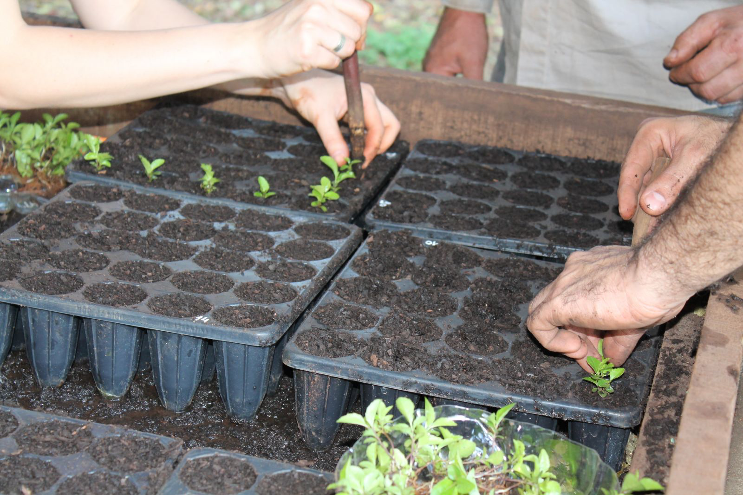
Criterios para plantear el problema
Debe expresar una relación entre dos o más conceptos o variables.
Debe estar formulado como pregunta.
Debe implicar la posibilidad de una prueba empírica.
X (Ingreso de los individuos)
Y (Consumo individual)

Slide 32
Se establece el problema clara y completamente.
Se considera una temporalidad y espacio.
Se debe considerar la viabilidad del proyecto que el problema de investigación implica.
Se debe decir exactamente lo que se quiere decir. Evitar vaguedades.
Debe establecerce el problema de manera que refleje una mente abierta acerca de su solución.
Hay que editar el trabajo.

Slide 33
Situaciones a evitar en la formulación del problema
1.- No debe ser un ardid para lograr la auto-iluminación:
The problem of this research is to learn more about the way in which the Panama Canal was built.
2.- Un problema cuyo propósito es comparar dos grupos de datos no es un problema de investigación apropiado.
This research project will compare the increase in the number of women employed over 100 years—from 1870 to 1970—with the employment of men over the same time span.

Slide 34
3.- Cálculo de un coeficiente de correlación entre dos grupos de datos no es un problema de investigación aceptable.
“How much do heredity and environment each influence human behavior?”
“How do heredity and environment interact in their influences on behavior?”
4.- Problemas cuya respuesta será sí o no, tampoco son problemas de investigación convenientes.
“Is homework beneficial to children?”
Which components of homework are beneficial?
Which ones are counterproductive?

Slide 35
¿Cómo encontrar un problema legítimo?
1.- Mira alrededor. Las preguntas que requieren respuestas están por dondequiera.
¿Por qué esto o aquello sucede?
2.- Lee la literatura. Nos dice lo que no es conocido en el área: lo que todavía se necesita hacer.
  Dirije las sugerencias de investigaciones futuras que otro investigador ha sugerido.
  Replica un proyecto de investigación con un trato nuevo.
  Considera como varias subpoblaciones responden de manera diferente.
3.- Asiste a conferencias profesionales.

Slide 36
4.- Solicita el consejo de expertos.
5.- Selecciona un tópico que te intrigue y te motive.
6.- Escoge un tópico que otros encontrarán interesante o digno de atención.

Slide 37
Ejemplos de preguntas de investigación ¿Son correctos?
¿Cuál es la relación que existe entre el consumo individual de cacahuates y el ingreso personal de los habitantes de la colonia Juárez de la Ciudad de Toluca, 2018?
¿Si existe relación entre el consumo individual de cacahuates y el ingreso personal de los habitantes de la colonia Juárez de la Ciudad de Toluca, 2018?

Slide 38

¿Cómo iniciar?
1.- Revisión de literatura: una vez escogido el tema de investigación que emana de la idea, lo siguiente es buscar literatura relacionada con lo que se quiere investigar.
Se recomiendan libros y revistas científicas.

Slide 39
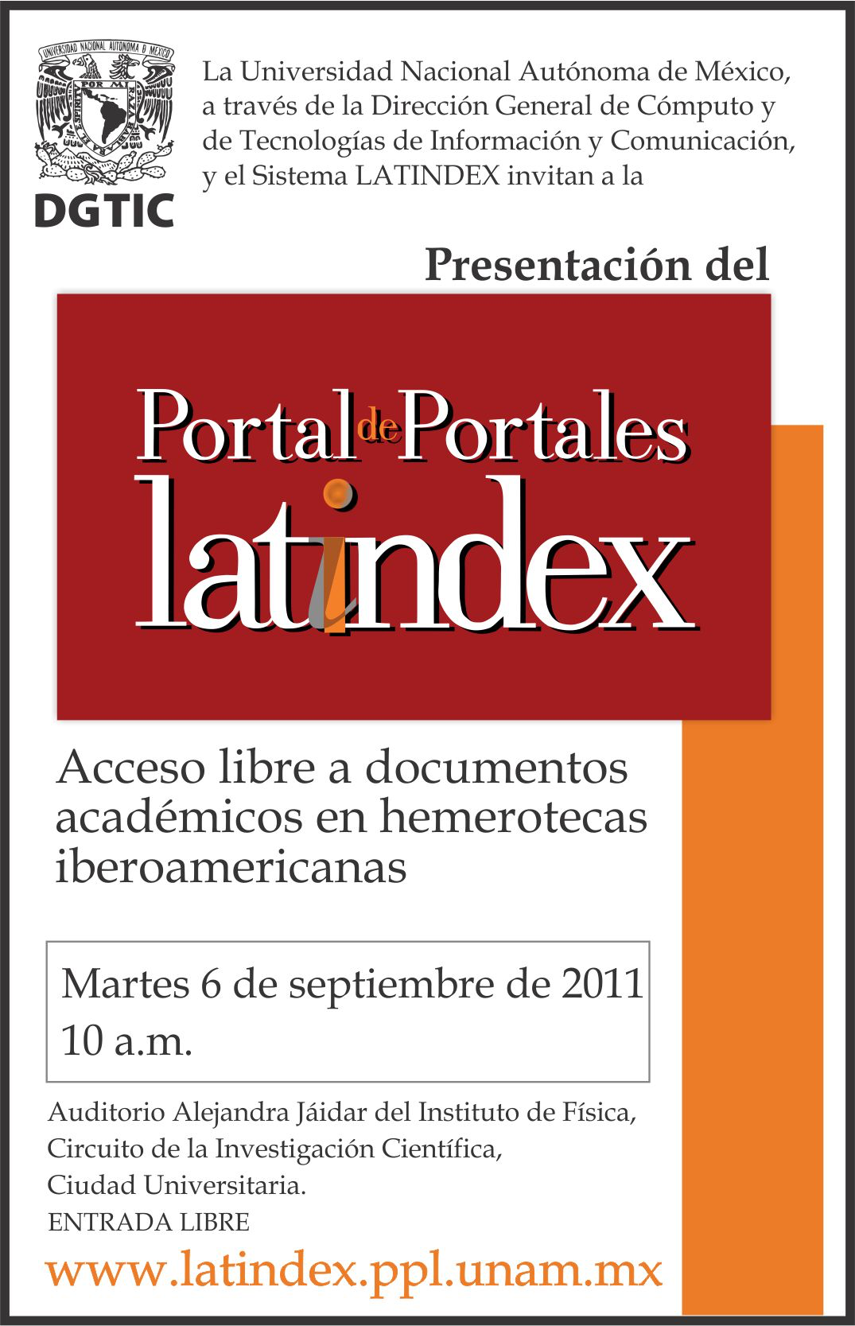
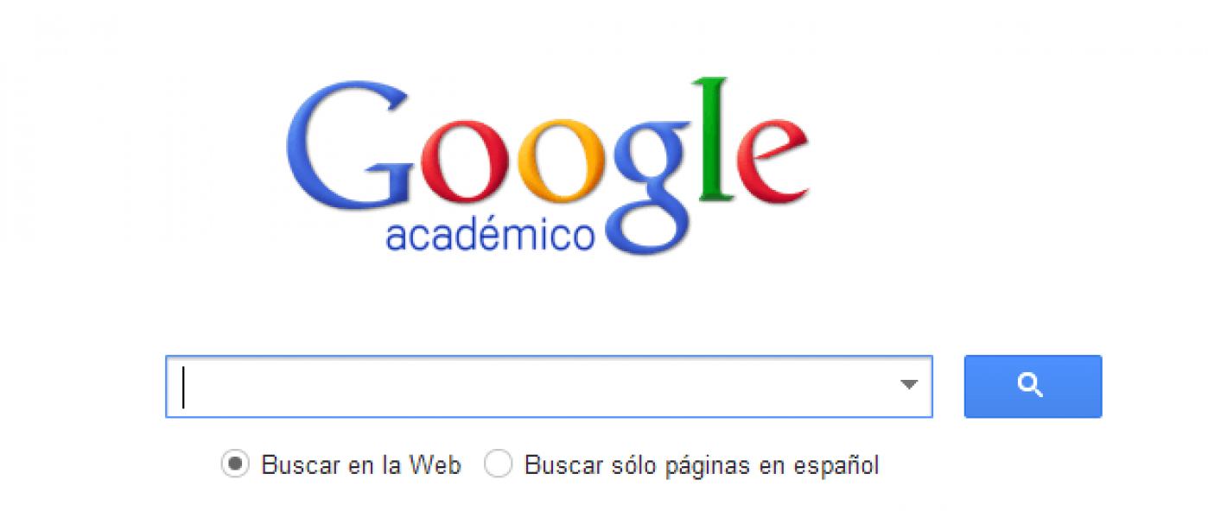

Las revistas científicas garantizan que al menos se haya realizado la revisión por pares. Algunos sitos para buscar pueden ser: Google académico, Redalyc, Latindex, entre otros índices.

Slide 40
2.- Es importante leer y comenzar a resumir mediante fichas de investigación, las cuales se pueden realizar en una computadora sin necesidad de la antigua forma del uso de tarjetas.
Fichas textuales: se escribe tal cual el texto.
Fichas de parafraseo: se lee y posteriormente se escribe con las palabras del lector lo que comprendió.

Slide 41
Ejemplo de ficha textual
Tema: pobreza Subtema: definición | Fuente de información: Olvera, R. M. (2006). Una mirada al concepto de pobreza. México: Libros en red.
“El concepto de pobreza humana apareció en el contexto de la era del desarrollo humano. A principios de la última década del siglo XX, el PNUD se propuso no considerar más a la pobreza como sinónimos de pobreza económica” (página 18)

Slide 42
Ejemplo de ficha de parafraseo
Tema: pobreza Subtema: definición | Fuente de información: Olvera, R. M. (2006). Una mirada al concepto de pobreza. México: Libros en red.
La pobreza humana, hasta finales del siglo XX, estaba asociada al concepto de pobreza económica. No es sino a principios de los años noventa que el PNUD separa ambos conceptos.

Slide 43

Sistema APA
Cuando se comienza a escribir, siempre se debe tomar en cuenta al autor del cual se toma la idea, es decir, hay que referenciarlo, de lo contrario se caería en plagio.
Dentro de las Ciencias Sociales existe una forma de colocar las fuentes de información y de referenciar a los autores: Sistema APA es un ejemplo.
http://www.apastyle.org/learn/tutorials/basics-tutorial.aspx

Slide 44
3.- Hay que ordenar las fichas dependiendo de los temas.
4.- Comenzar a detectar faltantes de información para plantear el problema.
5.- Escribir y editar.
6.- Identificar que efectivamente se escribe un problema y se cierra con la pregunta de investigación

Slide 45
resumen
Durante el estudio de los primeros temas de la Unidad VI se pueden obtener algunas conclusiones:
1.- La investigación científica es una investigación sistemática, controlada, empírica, amoral, pública y crítica de fenómenpos naturales.
2.- Existen diversos tipos de investigación: por su propósito, alcance, fuentes de información y manipulación de variables.
3.- Se pueden ubicar dos enfoques de investigación: cuantitativo y cualitativo que se relacionan con los métodos deductivo e inductivo, respectivamente.

Slide 46
4.- Las etapas de una investigación con enfoque cuantitativo son: idea, problema, teoría, hipótesis, diseño de investigación, muestra y datos, así como, resultados.
5.- El planteamiento del problema es el corazón de la investigación porque representa el objetivo del total esfuerzo de investigación.
6.- Sus principales carácterísticas son: se realiza en forma de pregunta, contiene dos variables, representa la posibilidad de una prueba teórica y contiene temporalidad y espacio.

Slide 47
Fuentes de información
Creswell, J.W. (2009). Research design. Qualitative, Quantitative, and Mixed Methods Approaches. USA: SAGE.
Hernández, R.; Fernández-Collado, C. y Baptista, P. (2006). Metodología de la investigación. México: McGraw Hill.
Hernández, R.; Fernández-Collado, C. y Baptista, P. (2014). Metodología de la investigación. México: McGraw Hill.
Kerlinger, F.N. y Lee, H. (2002). Investigación del comportamiento. México: McGraw-Hill.

Slide 48
Leedy, P. D. and Ormrod, J. E. (2010). Practical research: planning and design. (9th ed.). Boston, United States of America: Pearson Education.
Moreno, M. G. (2000). Introducción a la metodología de la Investigación educativa. México: Progreso.
Salkind, N. J. (1999). Métodos de investigación. México: Prentice Hall.

